Slide 1
Театральне мистецтво у 50-60 рр. ХХ століття

Slide 2
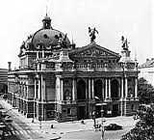
Театральне мистецтво піднялося на якісно новий рівень.
На середину 60-х років діяло 60 театрів.

Slide 3
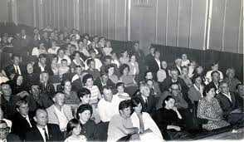
К-сть глядачів впродовж 1958 – 1965 рр. з 14,3 до 15,5 млн. глядачів.

Slide 4
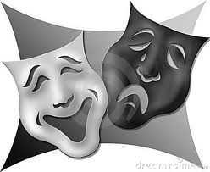
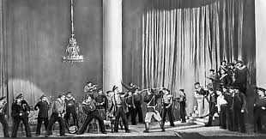
За цей період було поставлено понад 100 п’єс.

Slide 5
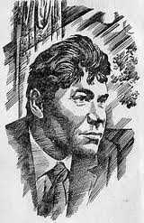
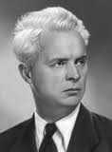
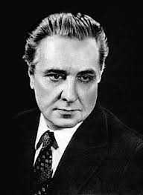
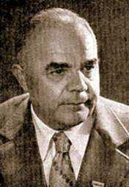
Популярні вистави: “Нащадки запорожців” О. Довженка, “Веселка” М. Зарудного, “Де твоє серце” О. Коломійця, “Фауст і смерть” О. Левади та ін.

Slide 6
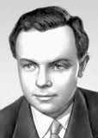
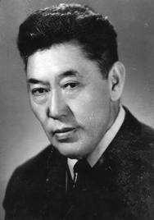
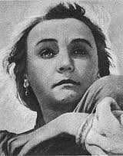
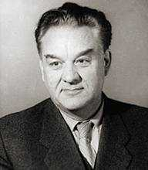
У театрах плідно працювали такі майстри сцени, як Н. Ужвій, Ю. Лавров, В. Добровольський, М. Романов та інші.

Slide 7
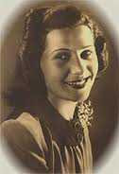
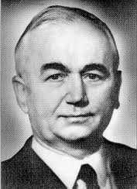
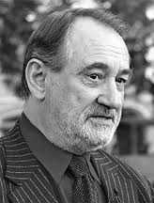
Серед молодих акторів виділялися своїм талантом Ф. Верещагін, П. Кумаченко, Б. Ступка.

Slide 8
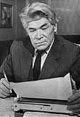
Плідно працювали драматурги М.Зарудний, В.Минко. Велику популярність здобула п‘єса О.Коломійця “Фараони”.

Slide 9
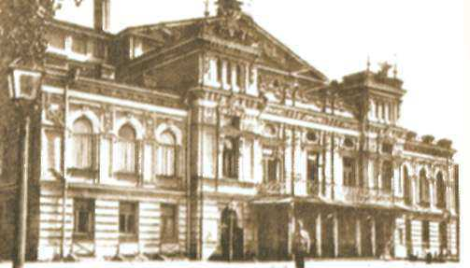
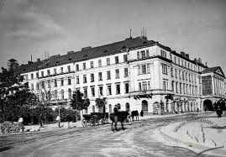
Провідними театрами були ім. І.Франка в Києві, ім.Т.Шевченка в Харкові, ім.М.Заньковецької у Львові, ім.Лесі Українки у Києві, Київський театр опери та балету.

Slide 10
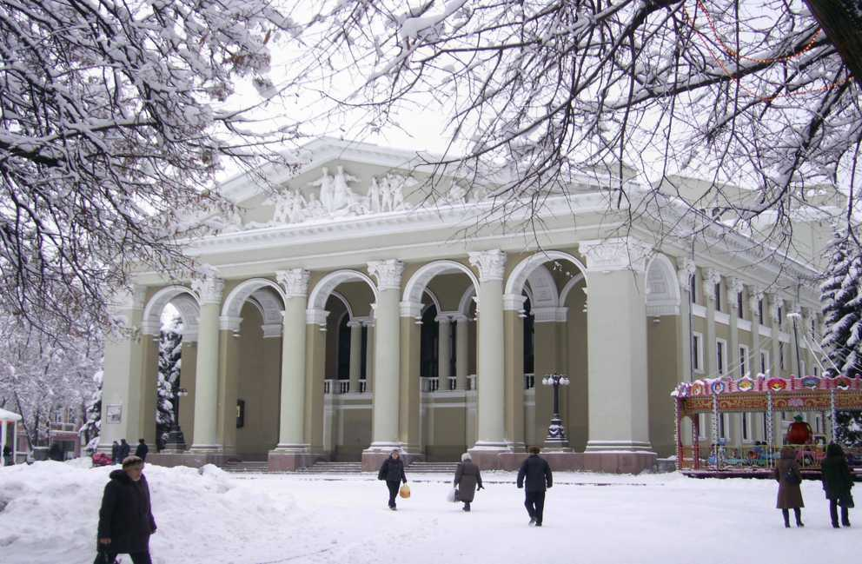
7 листопада 1958 року відбулося урочисте відкриття сучасного приміщення музично-драматичного театру ім. М.В.Гоголя.

